Slide 1
2024 EACTS, STS guideline for diagnosing and treating acute and chronic syndromes of aortic organ
-perfusionist's perspective-
Ji Seong Kim, M.D. Ph.D.
Clinical Assistant professor
Department of Thoracic and Cardiovascular Surgery
Chungnam National University Hospital
Notes:
안녕하세요.
대동맥 장기의 급성 및 만성 증후군에 대한 진단 및 치료에 관한 2024년 EACTS/STS guideline을 체외순환 측면에서 보는 관점에 대해 강의를 맡은 충남대학교병원 심장혈관흉부외과 김지성입니다.

Slide 2
The 1st co-published EACTS/STS Guidelines for aortic organ disease
Notes:
본 가이드라인은 유럽흉부외과 학회와 미국흉부외과 학회의 최신 가이드라인을 통합하여 complex aorta surgery의 핵심 원칙, 최신 지견, 그리고 합병증 관리 전략을 다양하게 기술한 가이드라인으로, 유럽과 미국 학회가 공통으로 제시한 첫 번째 가이드라인입니다. 기본적으로는 기존의 양측 가이드라인에서 제시된 현재 가장 권장되는 치료 방침에 대한 기술들이 되어 있고, 원론적인 내용들도 많기 때문에, 여러 내용은 생략하고, 오늘 교육 취지에 맞게 체외순환 측면에서 가급적 이야기를 나누어 보고자 합니다.

Slide 3
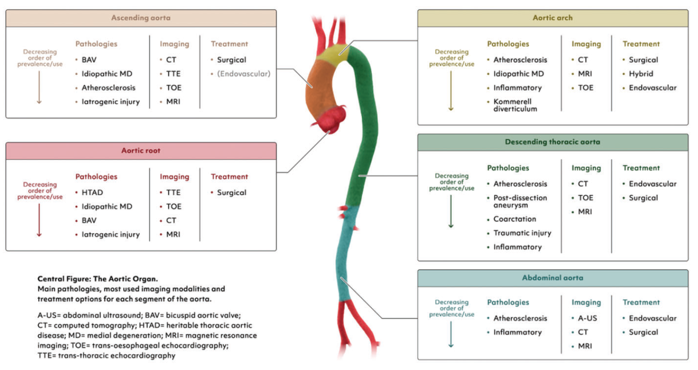
Aortic organ
Notes:
최근 대동맥을 단순한 혈관이 아닌, 고유한 기능을 지닌 하나의 통합된 장기로 인식하는 관점의 전환은 현대 대동맥 수술분야에서 핵심적인 패러다임의 변화입니다. 대동맥 수술은 대동맥의 발생학적 기원, 기능적 통일성, 인접장기와의 상호작용을 모두 고려하여야 하기 때문에 복잡하고, 그 과정에서 cardiopulmonary bypass, circulatory arrest, hemodynamic change를 필연적으로 동반하기 때문에, 여러 장기의 허혈성 손상 위험을 동반합니다.

Slide 4
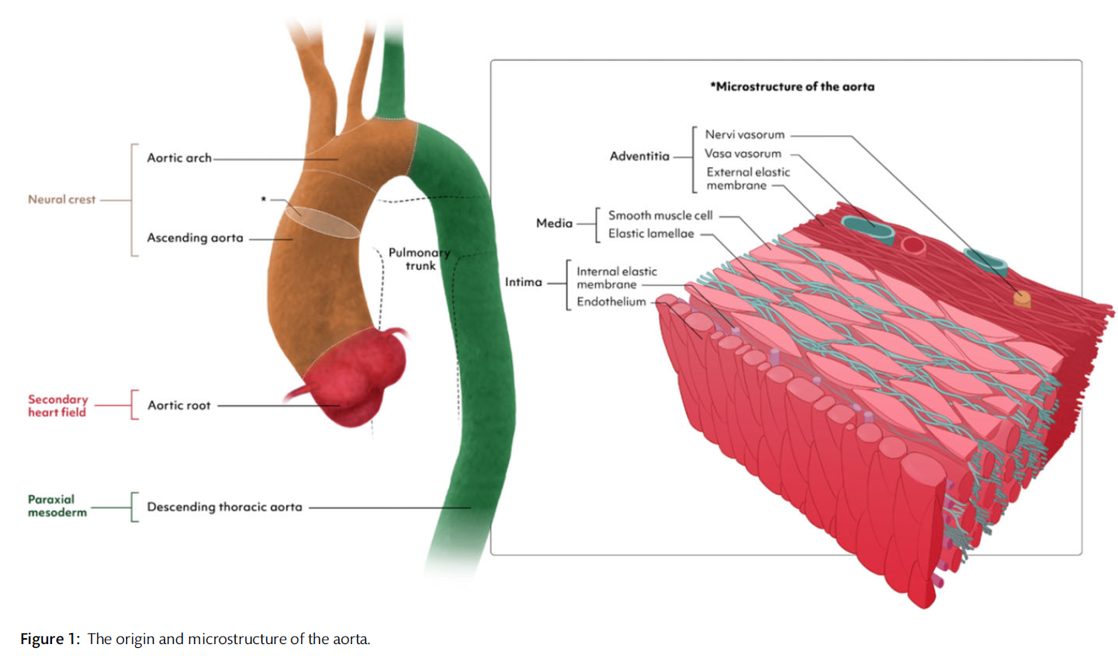
Aortic organ
Notes:
최근 대동맥을 단순한 혈관이 아닌, 고유한 기능을 지닌 하나의 통합된 장기로 인식하는 관점의 전환은 현대 대동맥 수술분야에서 핵심적인 패러다임의 변화입니다. 대동맥 수술은 대동맥의 발생학적 기원, 기능적 통일성, 인접장기와의 상호작용을 모두 고려하여야 하기 때문에 복잡하고, 그 과정에서 cardiopulmonary bypass, circulatory arrest, hemodynamic change를 필연적으로 동반하기 때문에, 여러 장기의 허혈성 손상 위험을 동반합니다.

Slide 5
Aortic organ
Notes:
그렇기 때문에 현대 대동맥 질환 치료에서 앞서 말씀드린 바와 같이 구조적, 기능적 연속성을 장기로써 대동맥을 인식하는 것이, 진단, 치료 전략 수립, 그리고 장기 추적관찰에서 중요하다고 첫번째로 강조하고 있습니다.

Slide 6
Multidisciplinary aortic team apporach
Notes:
이에 optimal treatment를 위해 흉부외과, 순환기내과, 영상의학과를 포괄하는 multidisciplinary team approach가 aorta 영역에서도 중요함을 강조하고 있습니다.

Slide 7
Notes:
그 이후로는 대동맥의 부위에 따른 수술의 최신지견 및 전략 등에 대한 여러 가이드라인을 제시하였으나, 본 강의에서는 대부분 배제하였습니다. 다만, acute type A aortic dissection에 대해서만 잠깐 보자면, 여전히 응급수술이 필요하고, tear-oriented approach를 통해 ascending 및 arch에 존재하는 primary entry tear를 resection 하는 것이 중요하며, neurologic dysfunction이나, non hemorrhagic stroke이 의심되는 상황에서도 여러가지를 고려해 수술적 치료를 고려하라고 권장하였습니다.
오늘 이야기할 부분과 관련하여서는 axillary 또는 direct aortic cannulation을 통한 antegrade systemic perfusion을 반드시 고려하고, distal은 lower body hypothermic circulatory arrest 하에 시행하는 것을 Class I으로 권고하고 있습니다.

Slide 8
Notes:
그 외, type B 및 다른 chronic aortic disease에 대한 recommendation들이 나오고

Slide 9
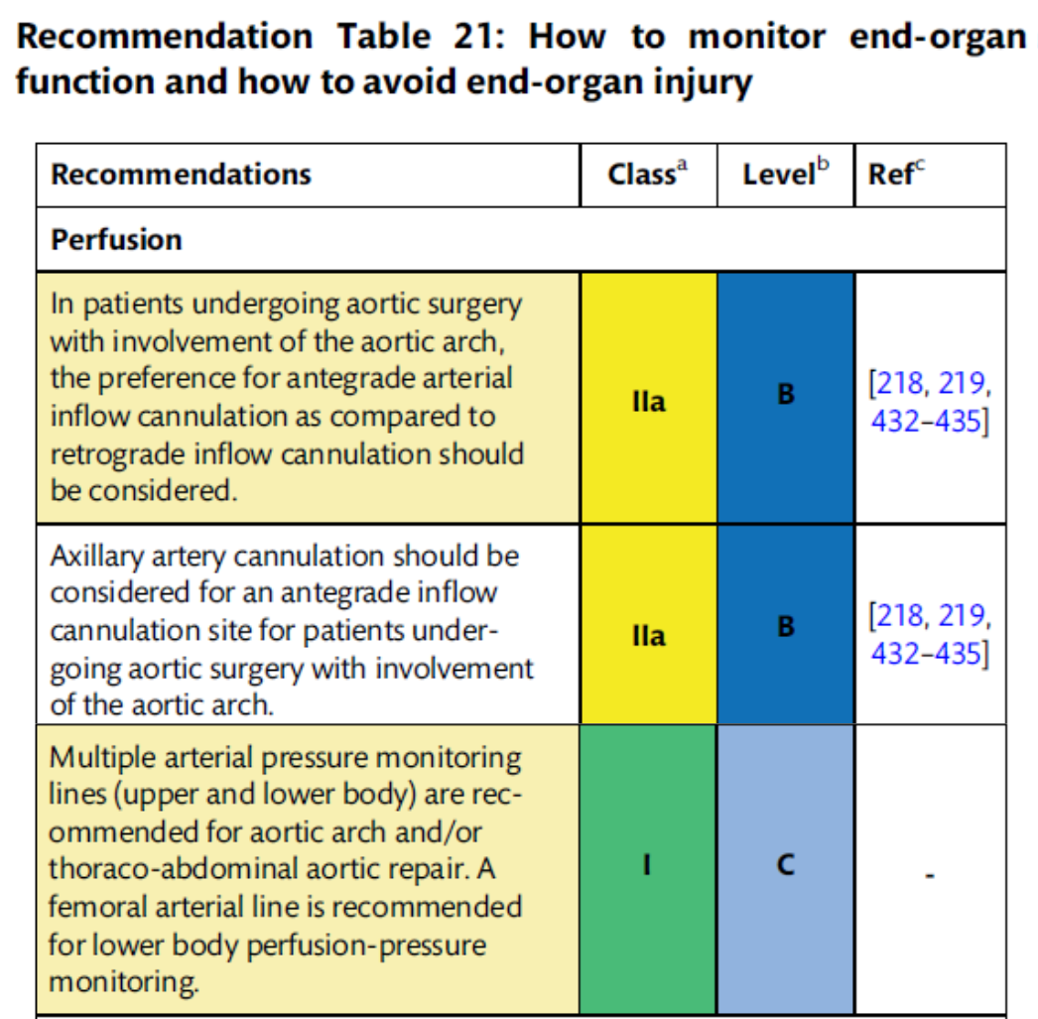
HOW TO MONITOR END-ORGAN FUNCTION AND HOW TO AVOID END-ORGAN INJURY
Notes:
우리가 가장 관심 있어하는 대동맥 수술 중 말단 장기 기능의 모니터링 및 손상 방지 전략에 대해 여러가지 recommendation을 전하고 있습니다.
우선 cardiopulmonary bypass 에서 perfusion 측면에서는 앞서 이야기하였듯, aortic arch를 involve하는 대동맥 수술에 있어서 antegrade arterial inflow를 retrograde inflow보다 우선 고려하는 것을 class IIa로 권고하였습니다. 그 중에서도 axillary artery를 우선적으로 고려하는 것을 언급하고 있습니다.

Slide 10
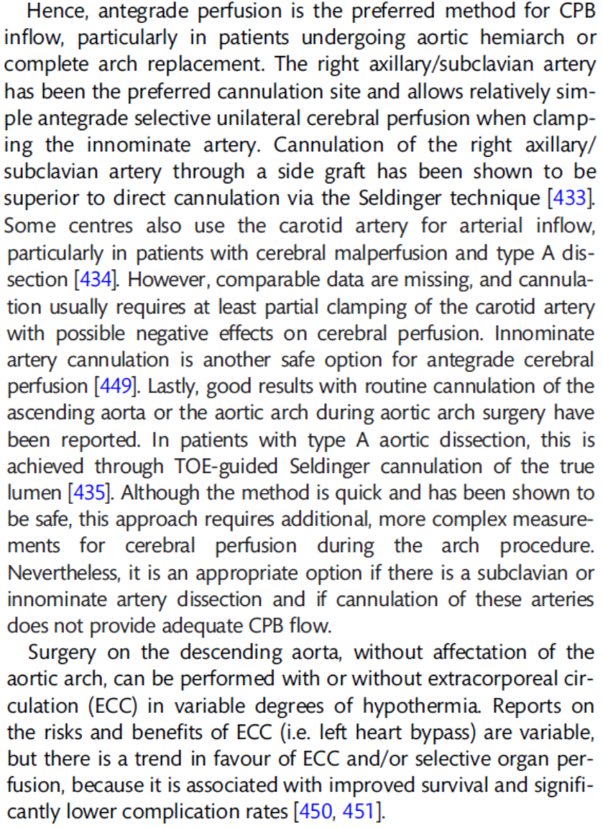
Notes:
대동맥 수술에서 사실 개인적으로 antegrade든 retrograde, 어디에 arterial cannulation을 할지, 또 direct 또는 side graft를 통해 할지는 여전히 controversy가 있고 상황에 맞게 여러가지 옵션을 모두 숙지하고 편하게 시행할 수 있도록 하는 것이 가장 중요하다고 생각합니다.
하지만, 적어도 acute type A aortic dissection에서 retrograde perfusion은 false lumen perfusion 증가 위험이나, retrograde cerebral thromboembolism의 위험성 등으로 early mortality가 높음이 이미 입증되었기 때문에, 수술 전에 이미 ECMO를 삽입하였거나, visceral malperfusion으로 인위적으로 retrograde flow가 함께 필요한 경우가 아니라면 initial cannulation site로는 더 이상 적절하지 않음이 consensus를 이루고 있음을 알아야겠습니다. 수술전 또는 CPB 시 작전 불가피하게 femoral artery를 통한 cannulation을 하였더라도, 추가적으로 antegrade perfusion cannulation을 시행하여 dual perfusion을 고려하는 것이 차라리 나을 수도 있겠습니다.
또한 acute TAAD에서 ascending aorta direct cannulation이 요해 점차 많이 시행되고 있고, 몇몇 center에서는 거의 모든 환자에서 그렇게 시행하고 있는데, 현실적으로는 arch procedure 중 cerebral perfusion과 관련한 issue 및 postop. Stroke 등과 관련해서 아직 좀 더 고민이 필요할 것으로 보여집니다.
어디든 cannulation 후에 어디라도 충분한 organ perfusion이 이루어지지 않는다고 생각되면, 추가적인 cannulation을 늘 생각해야 하겠습니다.

Slide 11
HOW TO MONITOR END-ORGAN FUNCTION AND HOW TO AVOID END-ORGAN INJURY
Arterial cannulation site
  Axillary artery: 1st choice in acute type A aortic dissection
  Ascending aorta: Routine, chronic aneurysm, even in ATAAD
  Innominate artery: Relatively safe and convenient
  Femoral artery: MICS, not the 1st choice
  Limited cases
    Carotid artery, DTA, etc.
Notes:
그 외에도 carotid artery, DTA cannulation도 여러 상황에서 드물게 고려할 수 있겠지만, 위와 같은 혈관들이 기본적으로 대동맥 수술에서 1st arterial cannulation site로 선호됨을 알 수 있겠습니다.

Slide 12
HOW TO MONITOR END-ORGAN FUNCTION AND HOW TO AVOID END-ORGAN INJURY
Notes:
다음은 우리가 체외순환을 운용함에 있어서 CBP flow와 함께 또 가장 중요하게 생각하는 것은 바로 체온입니다. 여러 부위에서 체온을 측정할 수 있고, arch를 포함한 수술 등에서 distal circulatory arrest가 필요할 때 어느 정도의 hypothermia를 선택할지 여러가지 recommendation을 주고 있지만, 이 또한 hemiarch replacement시 high moderate hypothermia를 시행하는 것을 class Ic로 권고하는 것 외엔 아직 level of evidence가 아주 높지는 않습니다.

Slide 13
HOW TO MONITOR END-ORGAN FUNCTION AND HOW TO AVOID END-ORGAN INJURY
Notes:
또한, hypothermia의 정의에 대해서도 전통적인 방식, 또 aorta 외 valve surgery에서 정의하는 방식이 조금씩은 다 다를 때가 있는데, 2023년 이후 aorta surgery 분야에서는 core temperature에 대해서는 본 표와 같이 hypothermia level에 대해 정의하였습니다.

Slide 14
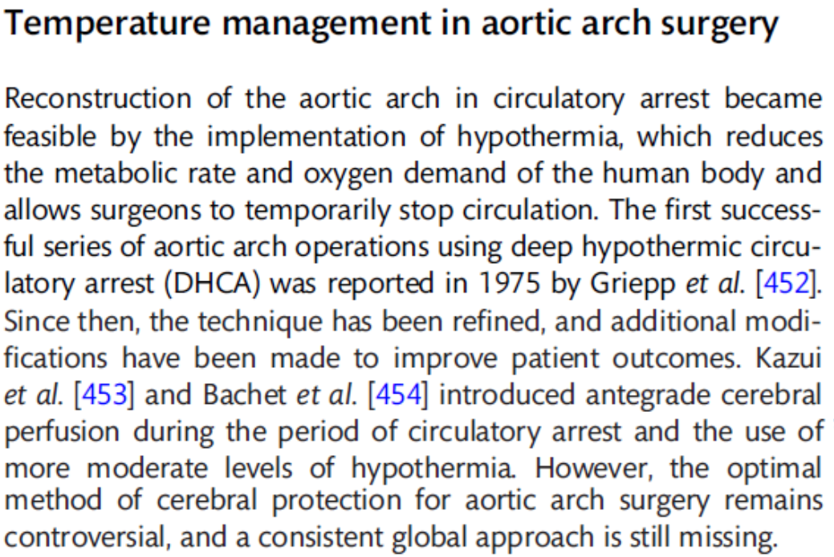
HOW TO MONITOR END-ORGAN FUNCTION AND HOW TO AVOID END-ORGAN INJURY
Notes:
Complex arch surgery시에는 high-moderate hypothermic arrest를 권고한다고 되어 있는데, 이는 비교적 오랫동안 이야기되어 왔음에도 class IIa 정도의 level로 권고되고 있습니다. 우리나라는 제 경험상 여러 센터를 비교해 보았을 때 비슷하게 25~28도 정도에서, 또는 일정시간 cooling 후 진행하는 것으로 알고 있는데, 결국 surgeon의 경험과 distal anastomosis 숙련도, 환자군의 heterogenous함, bleeding risk 등을 고려해서 약간 flexible하게 정하는 것도 있고, 워낙 global하게도 controversial 하다보니 제대로 된 antegrade study가 없고 앞으로도 이루어지긴 어려울 것 같다고 생각됩니다.

Slide 15
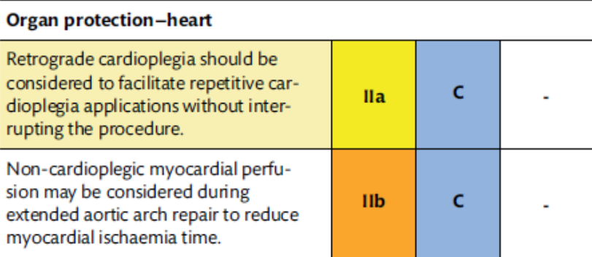
HOW TO MONITOR END-ORGAN FUNCTION AND HOW TO AVOID END-ORGAN INJURY
Cardioplegic solution ?
  Histidine-Tryptophan-Ketoglutarate (HTK) solution
  Del Nido cardioplegia
  St. Thomas, Buckberg or etc.
Notes:
Myocardial protection에 대해서는 사실 이제 cardiac surgeon들의 관심에서 멀어진지 오래이기도 하기에 이런 원론적인 얘기를 전하고 있는데, extended arch repair를 할 때 ischemic time 줄이려고 노력하라는게 class IIb 정도밖에 안 되는게 신기하긴 했습니다.

Slide 16
Notes:
그 다음으로는 대동맥 수술에서 brain protection은 아주 중요한 부분을 차지하고 있습니다…만, 이 또한 guideline에서는 preop. Cerebral angio에서 incomplete circle of Willis인 경우에 trilateral ACP를 Class IIa로 권고한 것 이외에 특별한 가이드라인은 없었습니다.
앞선 arch surgery guideline에서 ACP와 lower body hypothermic circulatory arrest를 고려하라고 했지만, guidline보다는 오른쪽과 같이 RCP가 carotid flushing에 도움이 되고, 40분 미만 arrest를 하는 경우에는 unilateral 또는 bilateral ACP 다 괜찮고, 40 넘는 arret time이 예상되면 bilateral ACP를 고려하라고 언급하고 있습니다.

Slide 17
HOW TO MONITOR END-ORGAN FUNCTION AND HOW TO AVOID END-ORGAN INJURY
Trilateral, Bilateral, or Unilateral ?
Side branch cannulation (IA or axillary) or perfusion catheter
Optimal brain perfusion flow rate?
  Usually 8~12 mL/kg/min
  Fixed rate (e.g. 500mL/min)
  Modification according to perfusion pressure, BT, Hct, NIRS
Notes:
이 또한 제가 여러 summit이나, 개인적으로 여쭐 때마나, 선생님들마다 조금씩 다 strategy가 달랐습니다.
무조건 trilateral을 해야 한다, bilateral이다, unilateral만 해도 된다, branch cannulation 할 때 direct도 된다, side를 대라, 그냥 ascending에 꽂고 perfusion catheter만 해도 된다 등등… 물론 저도 이런저런 선호도가 있긴 하지만, 결국 가장 중요한 것은 아무리 경험이 많고, 잘하는 surgeon도 결국 일정 확률로 complication이 생기고, 그걸 그냥 받아들이는게 당연하다고 생각하는 것보단, 수술전에 cerebral angio를 확인하고, 그에 맞게 가능한 안전한 전략을 수립하는게 가장 중요하다고 생각합니다.
별개로, 개인적으로 optimal brain perfusion flow rate에 대한 궁금증도 조금 있었지만, guideline에 따로 언급되지는 않아 차후 논의해 보면 좋을 것 같습니다.

Slide 18
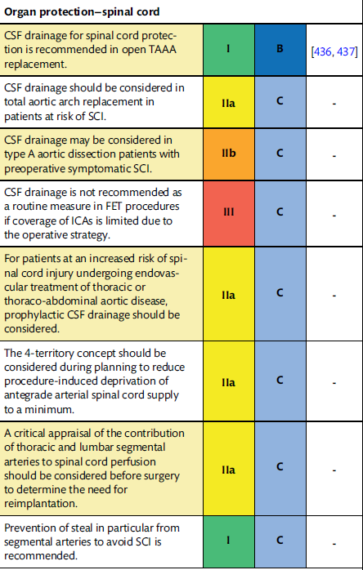
Notes:
그 외에 spinal cord protection은 체외순환 측면에선 그다지 중요하지 않을 것 같고,
Visceral and renal oragan protection은 큰 변화 없이 다소 진부한 얘기뿐이라 넘어가도록 하겠습니다.

Slide 19
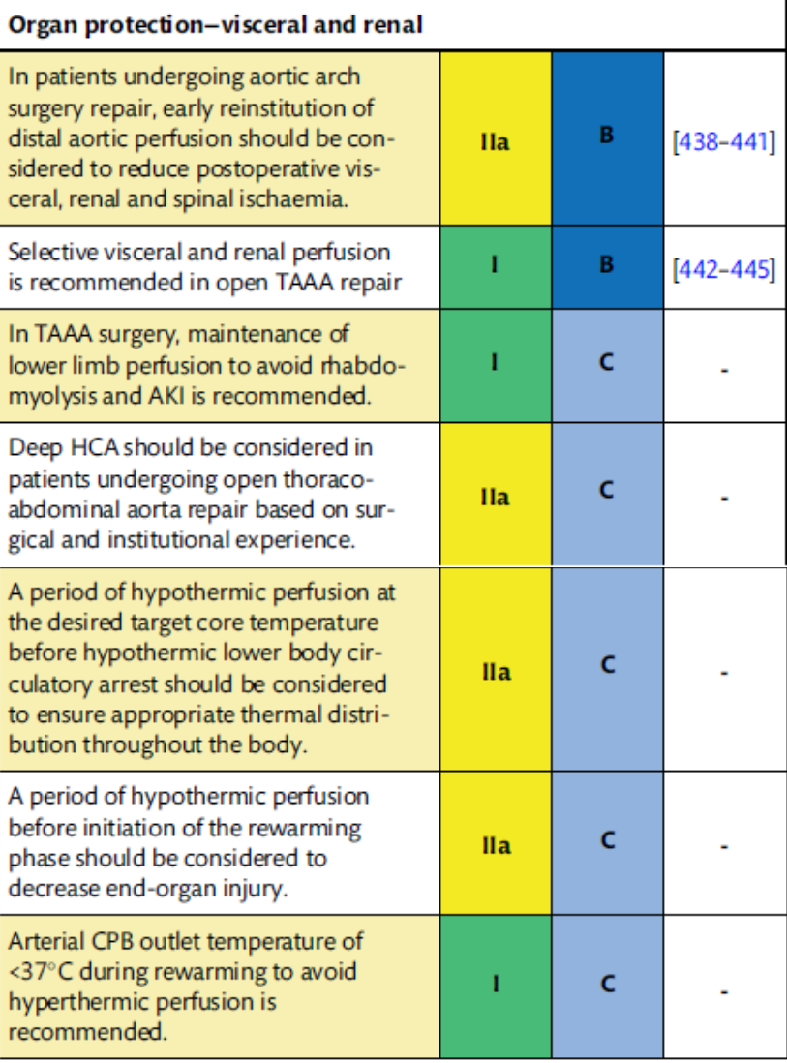
Notes:
그 외에 spinal cord protection은 체외순환 측면에선 그다지 중요하지 않을 것 같고,
Visceral and renal oragan protection은 큰 변화 없이 다소 진부한 얘기뿐이라 넘어가도록 하겠습니다.

Slide 20
Take home message
어차피 center마다 각각의 환경이나 surgical strategy, CPB, organ protection strategy가 조금씩 다 다르다.
Guideline도 high level evidence recommendation은 많지 않다.
Aorta surgeon은 보통 다른 사람의 말을 잘 듣지 않는다.
그럼에도 전세계적으로 aorta surgery outcome은 2~30년간 매우 발전하였다.
기본적인 pathophysiology 및 guideline을 잘 알고, patient specific strategy 수립이 가장 중요하다.

Slide 21
Thank you for your attention

